Slide 1


Grado en Ingeniería del Software
Doble Grado en Matemática Computacional e Ingeniería del Software
Doble Grado en Física Computacional e Ingeniería de Software
Bases de Datos
Práctica 1
Modelo Relacional y
Lenguaje SQL Avanzado
Rafael Socas Gutiérrez
Amador Maho Etohá
Ana Isabel Sánchez González
Curso 2024/25

Slide 2
Práctica 1: Modelo Relacional y Lenguaje SQL Avanzado
Datos de los Alumnos
# | Nombre y Apellidos | Curso
1
2
3
Instrucciones
Completa la práctica en este mismo Power Point rellenando las páginas en blanco o incluyendo más páginas si necesitas más espacio para los pantallazos y las explicaciones.
Una vez completado el Power Point, guárdalo en formato pdf. A la plataforma BB sube el pdf resultante.
IMPORTANTE. Adjunta también un script con todas las queries de Algebra Relacional y SQL que has utilizado para resolver las diferentes preguntas.
Rellene el nombre/apellidos y el curso de los participantes del grupo.
Fecha máxima de entrega: Domingo 23 de Marzo del 2025 a las 23:59

Slide 3
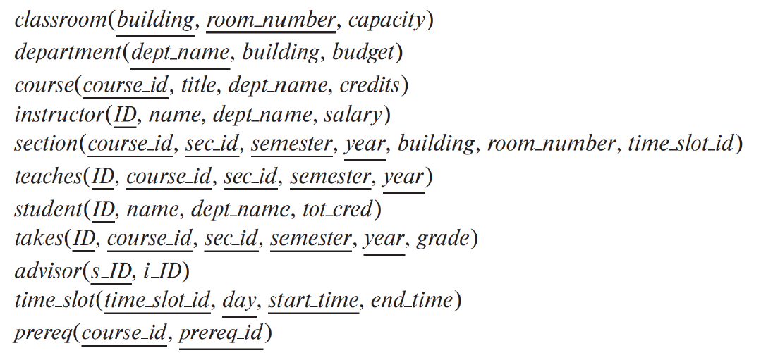
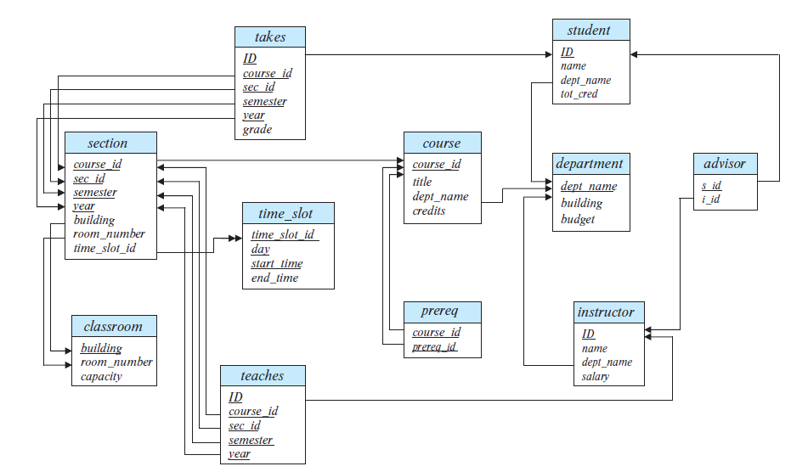
Práctica 1: Modelo Relacional y Lenguaje SQL Avanzado
Enunciado
Se dispone de la BBDD university de la Universidad de Yale (https://www.db-book.com/university-lab-dir/sample_tables-dir/index.html ) cuyo Esquema se presenta a continuación:
Cargue esta BBDD en MySQL usando los ficheros DDL.sql y smallRelationsInsertFile.sql que se adjuntan

Slide 4
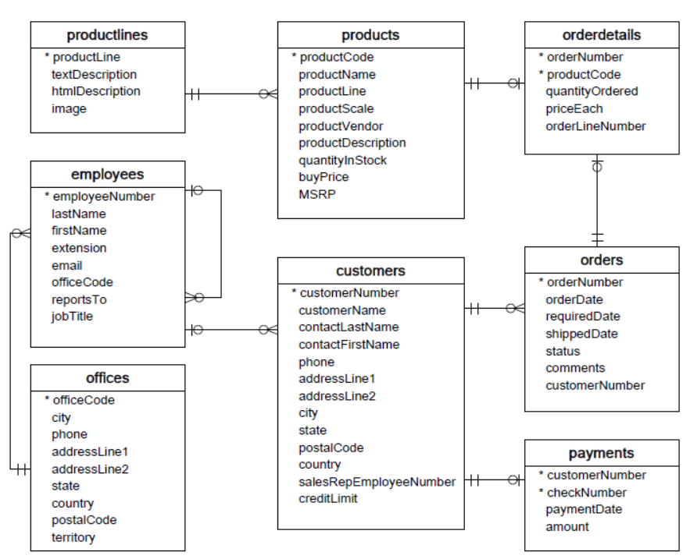
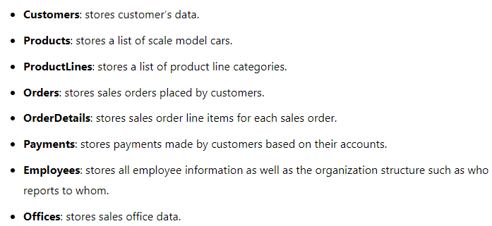
Práctica 1: Modelo Relacional y Lenguaje SQL Avanzado
Enunciado
Se dispone también de la BBDD classicmodels que es la BBDD de ejemplo del tutorial de MySQL (https://www.mysqltutorial.org/mysql-sample-database.aspx ) cuyo Esquema se presenta a continuación:
Cargue esta BBDD en MySQL usando el fichero mysqlsampledatabase.sql que se adjunta.

Slide 5
Práctica 1: Modelo Relacional y Lenguaje SQL Avanzado
PREGUNTA (1 punto): dada la tabla office, escriba en álgebra relacional y presente la tabla resultante de cada de los siguientes apartados:
El código para presentar solamente las tuplas donde el territorio sea EMEA y la ciudad no sea London.
Sobre la consulta anterior, escribe el código en álgebra relacional para obtener una relación donde solo estén: el nombre de la ciudad (city), el país (country) y el officeCode.
Renombra la relación del ejercicio anterior como "EUoffice" ("oficina de la Unión Europea").
office
officeCode | city | phone | addressLine1 | country | postalCode | territory
1 | San_Francisco | 16502194782 | 100 Market Street | USA | 94080 | NA
2 | Boston | 12158370825 | 1550 Court Place | USA | 2107 | NA
3 | NYC | 12125553000 | 523 East 53rd Street | USA | 10022 | NA
4 | Paris | 33147234404 | 43 Rue Jouffroy D'abbans | France | 75017 | EMEA
5 | Tokyo | 81332245000 | 4-1 Kioicho | Japan | 1028578 | Japan
6 | Sydney | 6129264451 | 5-11 Wentworth Avenue | Australia | 2010 | APAC
7 | London | 442078772041 | 25 Old Broad Street | UK | 175 | EMEA
1. σterritory=‘EMEA’∧ ¬(city = ‘London’)(office)
2. Π_{city,country,officecode}(σterritory=‘EMEA’∧ ¬(city = ‘London’)(office))
3. EUOffice←Π_{city,country,officecode}(σterritory=‘EMEA’∧ ¬(city = ‘London’)(office))

Slide 6
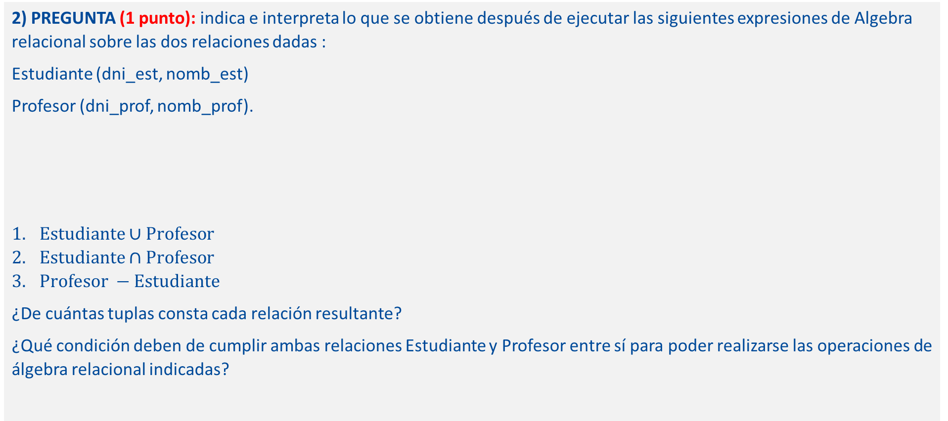
Práctica 1: Modelo Relacional y Lenguaje SQL Avanzado
2) PREGUNTA (1 punto): indica e interpreta lo que se obtiene después de ejecutar las siguientes expresiones de Algebra relacional sobre las dos relaciones dadas :
Estudiante (dni_est, nomb_est)
Profesor (dni_prof, nomb_prof).
$Estudiante∪Profesor$
$Estudiante∩Profesor$
$Profesor −Estudiante$
¿De cuántas tuplas consta cada relación resultante?
¿Qué condición deben de cumplir ambas relaciones Estudiante y Profesor entre sí para poder realizarse las operaciones de álgebra relacional indicadas?
dni_est | nomb_est
12345 | Perez
968574 | Valdez
192837 | Juarez
dni_prof | nomb_prof
654789 | Perez
852741 | Fernandez
192837 | Juarez

Slide 7
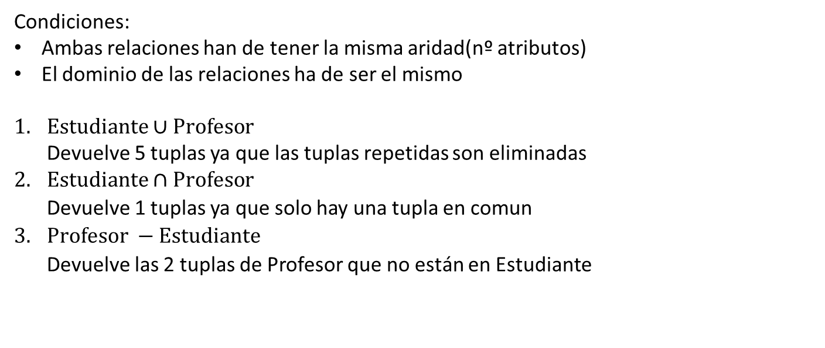
Práctica 1: Modelo Relacional y Lenguaje SQL Avanzado
Condiciones:
Ambas relaciones han de tener la misma aridad(nº atributos)
El dominio de las relaciones ha de ser el mismo
$Estudiante∪Profesor$ Devuelve 5 tuplas ya que las tuplas repetidas son eliminadas
$Estudiante∩Profesor$ Devuelve 1 tuplas ya que solo hay una tupla en comun
$Profesor −Estudiante$ Devuelve las 2 tuplas de Profesor que no están en Estudiante

Slide 8
Práctica 1: Modelo Relacional y Lenguaje SQL Avanzado
3) PREGUNTA (1 punto): de la base de datos university, se quiere obtener en una sola consulta, el nombre del departamento (dept_name) que tiene el mayor número de profesores.
SELECT d.dept_name as NombreDepartamento, COUNT(d.dept_name) as numProfesores
FROM department d LEFT JOIN instructor i ON d.dept_name = i.dept_name
GROUP BY NombreDepartamento
ORDER BY numProfesores DESC LIMIT 1;

Slide 9
Práctica 1: Modelo Relacional y Lenguaje SQL Avanzado
4) PREGUNTA (1 punto): responda la siguiente pregunta: ¿Cuál es la clase dónde se impartieron más asignaturas en el año 2018? (BBDD university)
Condiciones: para responder la pregunta debes conseguir en una sola consulta, mostrar una tabla con la información solicitada.
SELECT building ,room_number, count(course_id) as numAsignaturas
FROM `section` s
WHERE year = 2018
GROUP BY room_number, building
ORDER BY numAsignaturas DESC LIMIT 1;

Slide 10
Práctica 1: Modelo Relacional y Lenguaje SQL Avanzado
5) PREGUNTA (1 punto): en la base de datos university, dentro de la tabla course hay un curso que no está vinculado a ninguna oferta o section y queremos asignarlo al aula menos utilizada del año 2018 para el siguiente año. En una sola query muestra una tabla donde se vea el curso que no está en ninguna section. ¿Cuál es el nombre de la asignatura? ¿A qué departamento pertenece este curso? ¿Y cuál es el aula menos utilizada del año 2018?
SELECT c.course_id as ID_Curso, s.course_id as ID_Section, c.title , c.dept_name
FROM course c LEFT JOIN section s on c.course_id = s.course_id
WHERE s.course_id is null;
SELECT building ,room_number, count(course_id) as numAsignaturas
FROM `section` s
WHERE year = 2018
GROUP BY room_number, building
ORDER BY numAsignaturas ASC LIMIT 1;

Slide 11
Práctica 1: Modelo Relacional y Lenguaje SQL Avanzado
6) PREGUNTA (1 punto): crea una consulta donde aparezcan los profesores y el número de asignaturas que imparten cada uno ordenados de mayor a menor número de asignaturas.
SELECT i.name, COUNT(t.course_id) as numAsignaturas
FROM instructor i LEFT JOIN teaches t ON i.ID = t.ID
GROUP BY i.ID
ORDER BY numAsignaturas DESC;

Slide 12
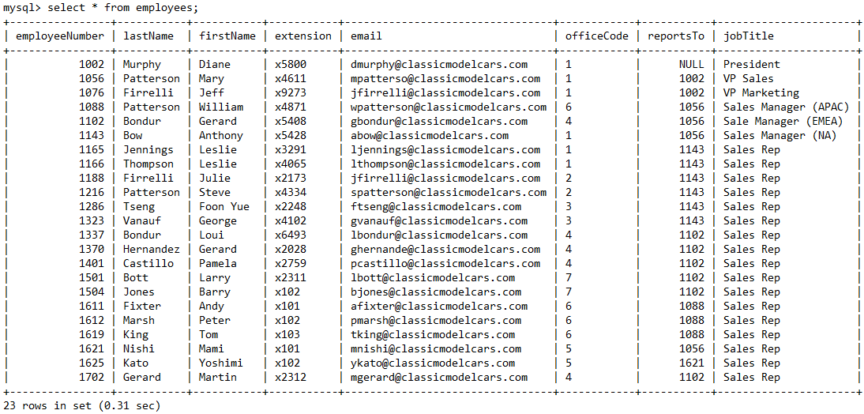
Práctica 1: Modelo Relacional y Lenguaje SQL Avanzado
7) PREGUNTA (1 punto): inspecciona la tabla employees de la base de datos classicmodels. Crea una consulta donde haya una columna con el nombre y apellido (concatenados) de los empleados y otra columna con el nombre y apellido (concatenada también) donde aparezca el jefe a quién reporta.

Slide 13
Práctica 1: Modelo Relacional y Lenguaje SQL Avanzado

Slide 14
Práctica 1: Modelo Relacional y Lenguaje SQL Avanzado
8) PREGUNTA (1 punto): ya conocemos algunas formas de importar datos en una tabla dentro de una base de datos a través de herramientas y funcionalidades del dump, basadas generalmente en sentencias SQL INSERT.
Se pide investigar una forma alternativa de realizar esta misma operación, es decir, importar datos de una tabla a una base de datos, pero en este caso siendo una tabla en formato .csv sin utilizar código SQL INSERT.
Dada la siguiente tabla asignatura con los datos que se especifican, transfórmala a un fichero en formato .csv (asignatura.csv) y crea una tabla (CREATE TABLE) llamada Asignatura en cualquier base de datos de tu sistema e importa los datos de la tabla asignatura.csv a la tabla Asignatura recién creada en tu SGBD.
Explica detalladamente todos los pasos seguidos para realizar este ejercicio y demostrando con ficheros, pantallazos, etc., todas las evidencias que justifiquen que has seguido el proceso de forma válida. Prueba con una consulta SQL que los datos de la tabla .csv se han importado correctamente a la correspondiente tabla de la base de datos en tu SGBD.
Ayuda: puedes utilizar el tutorial https://www.mysqltutorial.org/import-csv-file-mysql-table/ de MySQL para realizar la investigación.
ID | asignatura | semestre | creditos
1 | Int BBDD | 2 | 6
2 | Sist. Oper. | 1 | 6
3 | Lab. Programacion | 2 | 4,5
asignatura

Slide 15
Práctica 1: Modelo Relacional y Lenguaje SQL Avanzado

Slide 16
Práctica 1: Modelo Relacional y Lenguaje SQL Avanzado
9) PREGUNTA (1 punto): se pide mostrar en una misma tabla, y a través de una sola consulta, el top 5 de clientes que han realizado más pagos. En la tabla tendrán que estar el número de cliente, su nombre y el número de pagos que ha realizado cada uno (BBDD classicmodels)
Ayuda: hay que trabajar con las tablas payments y customers.

Slide 17

Práctica 1: Modelo Relacional y Lenguaje SQL Avanzado
10) PREGUNTA (1 punto): de cara al próximo cuatrimestre, la empresa ClassicModels pretende aplicar una serie de descuentos extra para sus clientes más fieles. La cuantía de los descuentos se establece en función de las distintas líneas de producto, de manera que para cada tipo se aplicará el porcentaje de descuento siguiente: coches (Classic Cars→ '5%'), aeroplanos(Planes → '2%'), motocicletas(Motorcycles →'4%'), embarcaciones(Ships→'3%') y resto un 6%.
Crea una sola consulta, en la que a partir del nombre de un producto se muestre una sola tabla, su línea de producto y el descuento correspondiente, por ejemplo, como en la Figura10, es decir, para el productName HMS Bounty (BBDD clasicmodels).
Ayuda: tienes que trabajar con la tabla products.
Figura10

Slide 18
Práctica 1: Modelo Relacional y Lenguaje SQL Avanzado

Slide 19



